Slide 1
«Моделирование веб интерфейса учебной дисциплины»
Подготовил: Коберник-березовский юрий алексеевич
7 группа 3 курс
Научный руководитель: Кандидат физ.-мат, Доцент Скакун Виктор Васильевич

Slide 2
Цели
Представление кафедры «Системного анализа и Компьютерного моделирования»
Достижения кафедры
Привлечение абитуриентов
Помощь студентам
Коммуникация с зарубежными представителями
Помощь в распределении выпускников

Slide 3
Этапы
Способ разработки: HTML/CSS, HTML5/CSS3, BootStrap3, Less, Font Awesome
Среда разработки: Visual Studio Code
Макет интерфейса: Web Page Template
Структура сайта: Древовидная
Сбор материалов: Информация, Фото, Файлы
Разработка
Тестирование: Функциональное тестирование, Usability тестирование, Тестирования Верстки, Тестирование производительности сайта
Размещение в сети

Slide 4
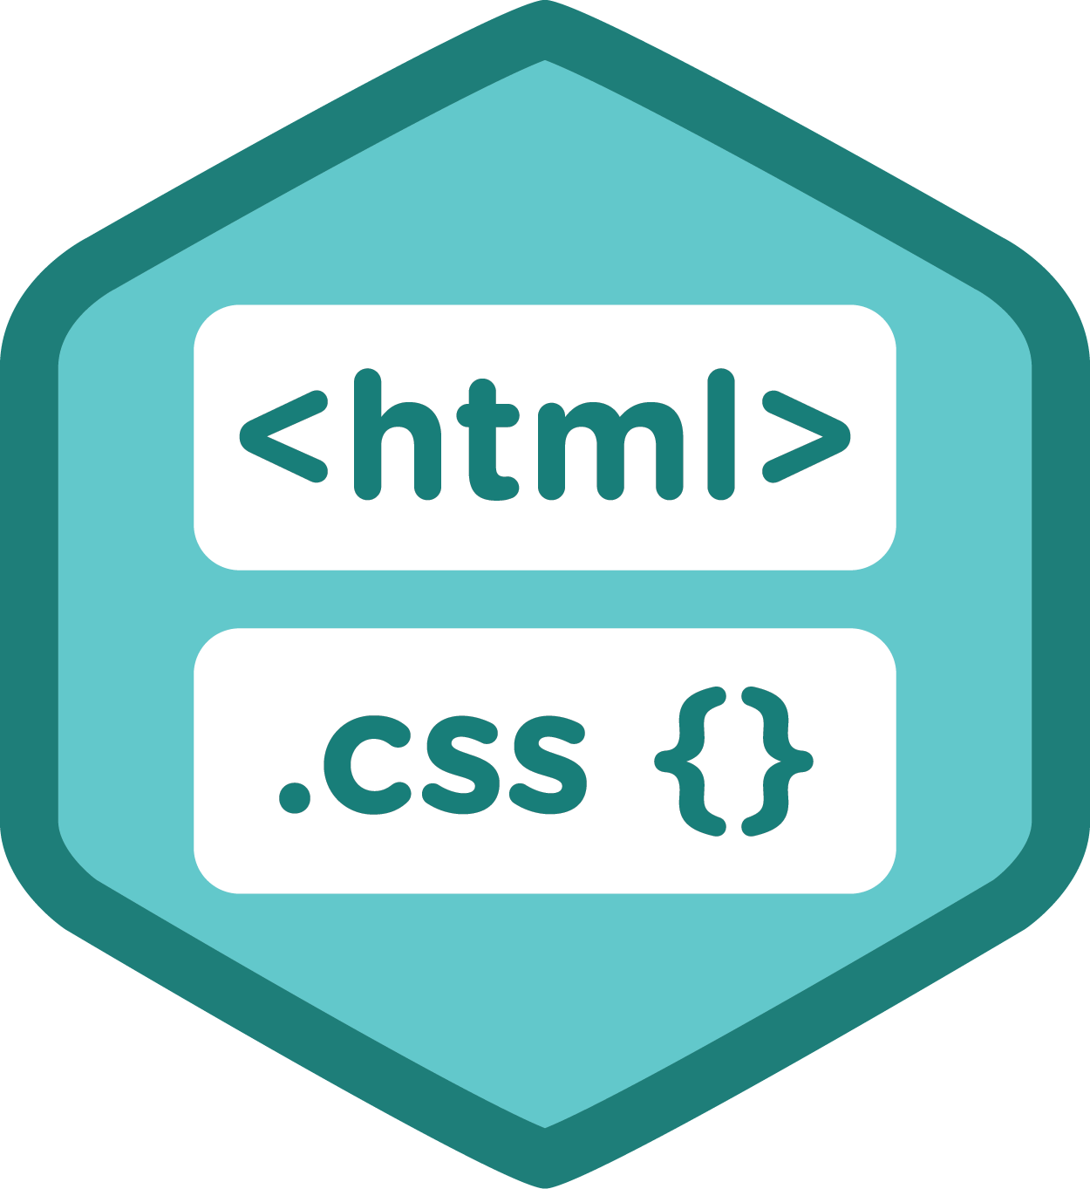




Инструменты разработки
Bootstrap – делает интерфейс веб-разработки быстрее и проще. Для людей всех уровней квалификации, устройств всех форм и проектов любых размеров.
Less – препроцессор, позволяющий создавать красивый, структурированный код стилей элементов.
HTML/CSS – создание разметки HTML страниц и стилей для каждого элемента.
Font Awesome – масштабируемые векторные иконки, которые можно мгновенно настроить(размер, цвет, тень и все, что можно сделать с помощью CSS).
Visual Studio Code – новейшая среда разработки от компании Microsoft.

Slide 5
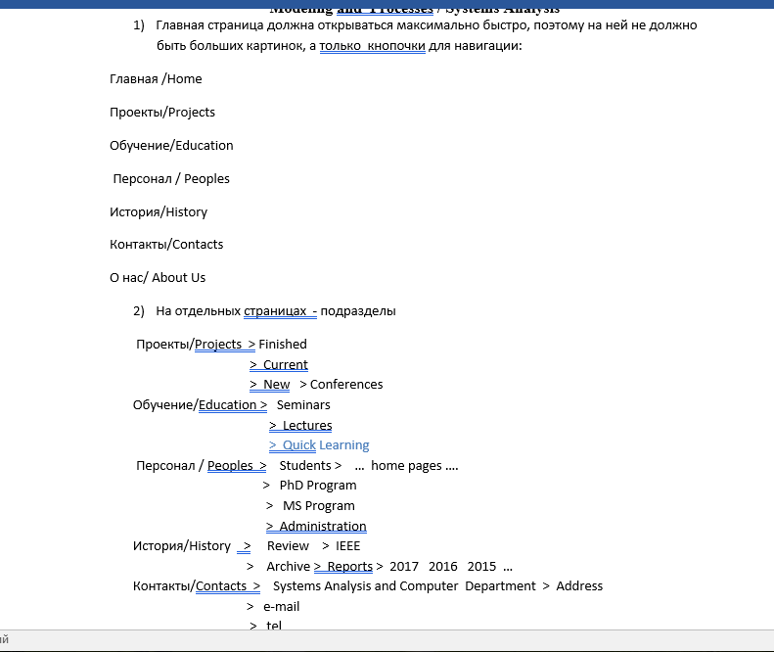
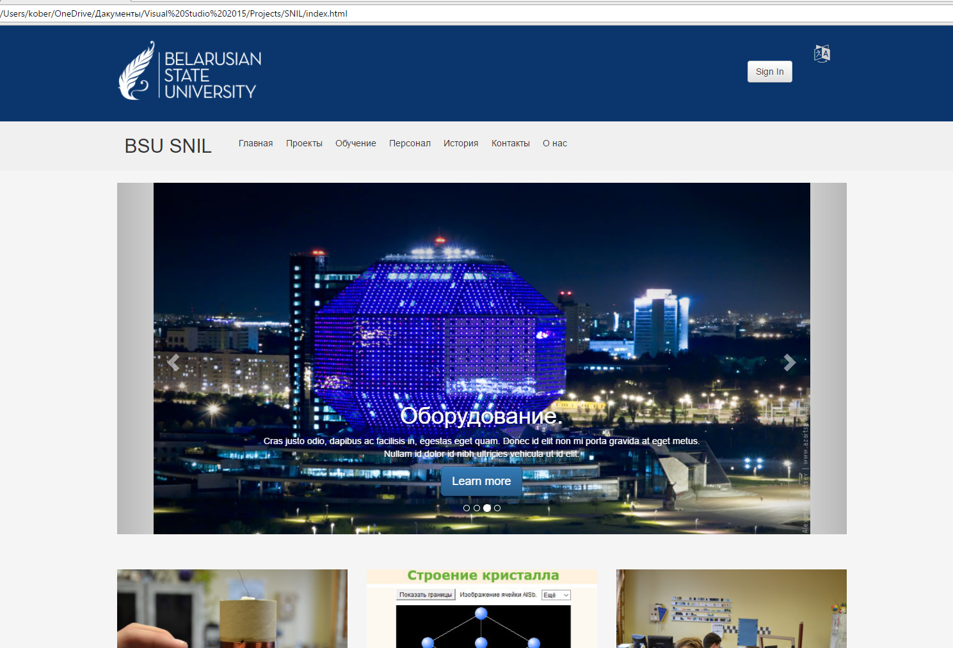
Структура

Slide 6
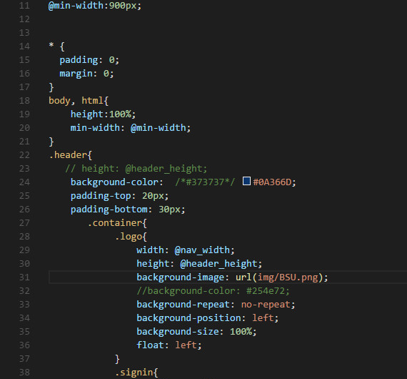
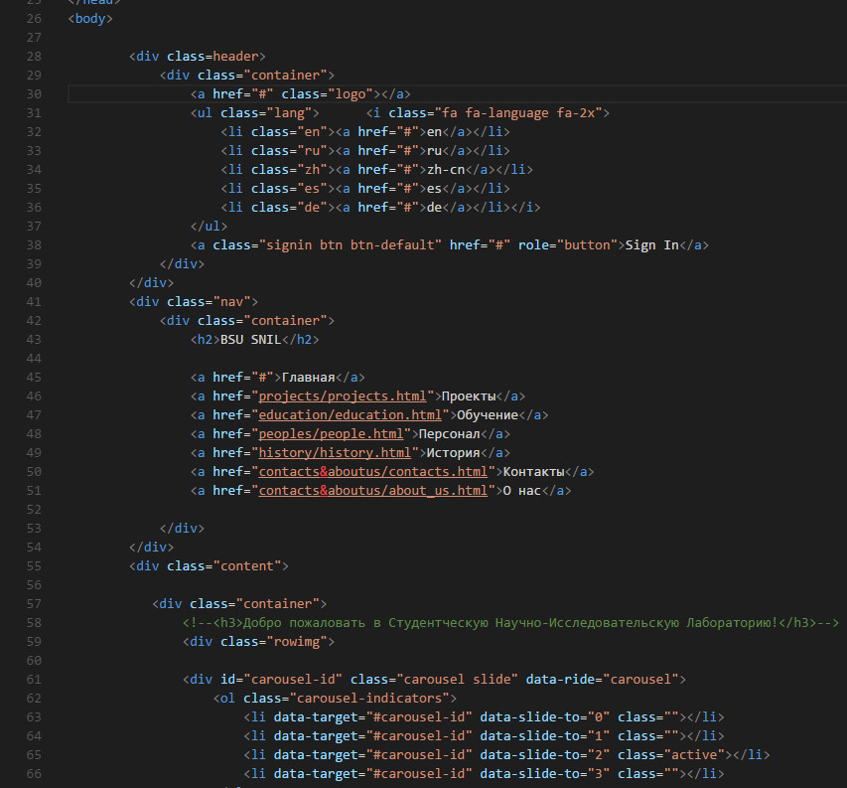
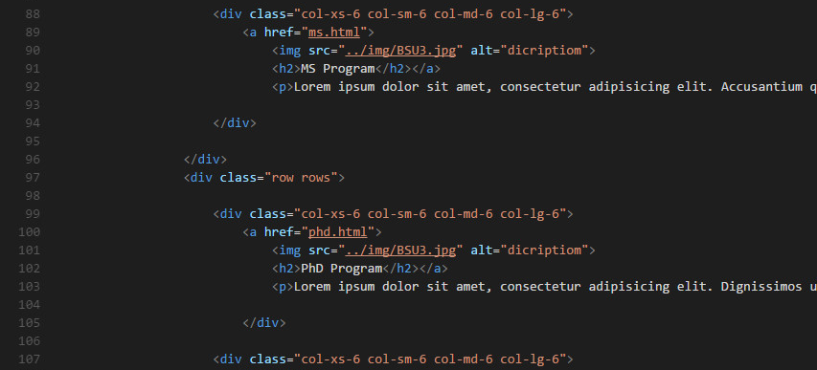
Разработка
На слайде представлены экземпляры кода разметки и стилей сайта с использованием Bootstrap и Less.
Важно соблюдать иерархию объектов, соответствие модели, корректное подключение внешних ссылок, объектов и сервисов.
Необходимо соблюдать правила кросбраузерности, документ может выглядеть по-разному в различных браузерах.

Slide 7
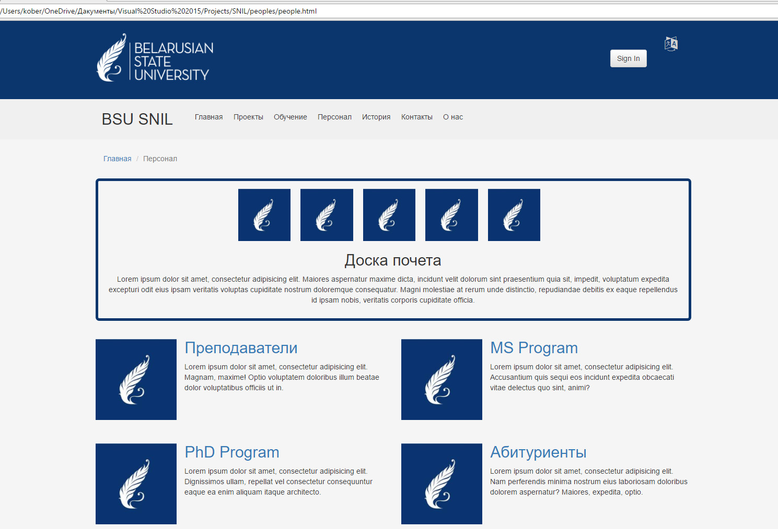
Тестирование
Функциональное тестирование – проверка корректной работы ссылок, разметки, отображения элементов.
Usability тестирование - проводится для оценки удобства продукта в использовании, основанный на привлечении пользователей в качестве тестировщиков и анализ полученных результатов.
Тестирования Верстки - при проверке верстки первым делом тестировщик проверяет расположения элементов, соответствие их позиций предоставленным макетам, а так же проверяет оптимизацию изображений и графики. Далее осуществляется проверка валидности кода. В процессе вёрстки важно соблюдать корректную иерархию объектов, и важно удостовериться в её валидности по факту завершения работ. Браузеры, несмотря на явно неверный код, в любом случае постараются отобразить веб-страницу.
Тестирование производительности сайта - проводится с целью определения быстродействия сайта или его части под определённой нагрузкой.

Slide 8
Результаты
Размещение на хостинге.
Подключение.

Slide 9
«Моделирование веб интерфейса учебной дисциплины»
Подготовил: Коберник-березовский юрий алексеевич
7 группа 3 курс
Научный руководитель: Кандидат физ.-мат, Доцент Скакун Виктор Васильевич

